Slide 1
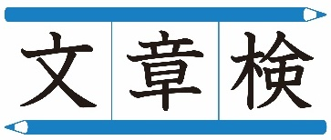
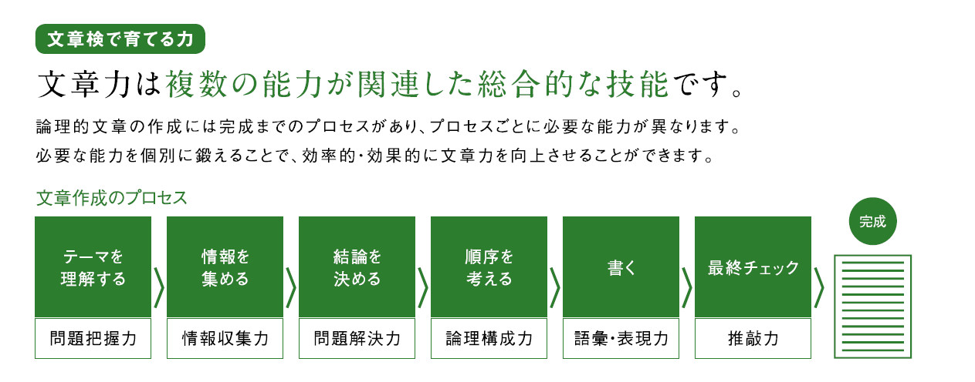
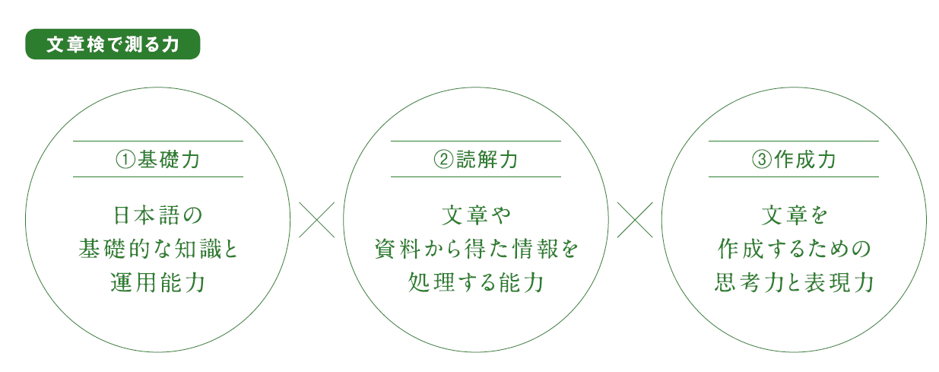
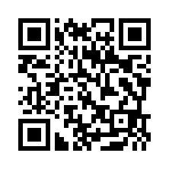
中学生保護者のみなさまへ
進路の実現に役立つ
「文章力」！
にチャレンジ！
大学入試改革や新学習指導要領の実施に伴い、これからの大学・高校入試では、長文や複数の資料を読んで理解したうえで、論理的に思考し文章で表現する力が問われます。
希望する進路を実現するためには文章力、すなわち「読解力（＝情報を正確に読み取る力）」と「作成力（＝自分の考えを論理的に伝える力）」を早い段階から身につけておくことが必要です。
読解力や文章作成力向上のために、ぜひ「文章検」に取り組んでみませんか。
お茶の水女子大学、東京農工大学、東洋大学、日本大学、
法政大学、明治大学、早稲田大学、金沢大学、信州大学、
同志社大学、関西大学、近畿大学、甲南大学、広島大学 など
※2022年2月公開・（公財）日本漢字能力検定協会調べ
文章検 進学

Slide 2
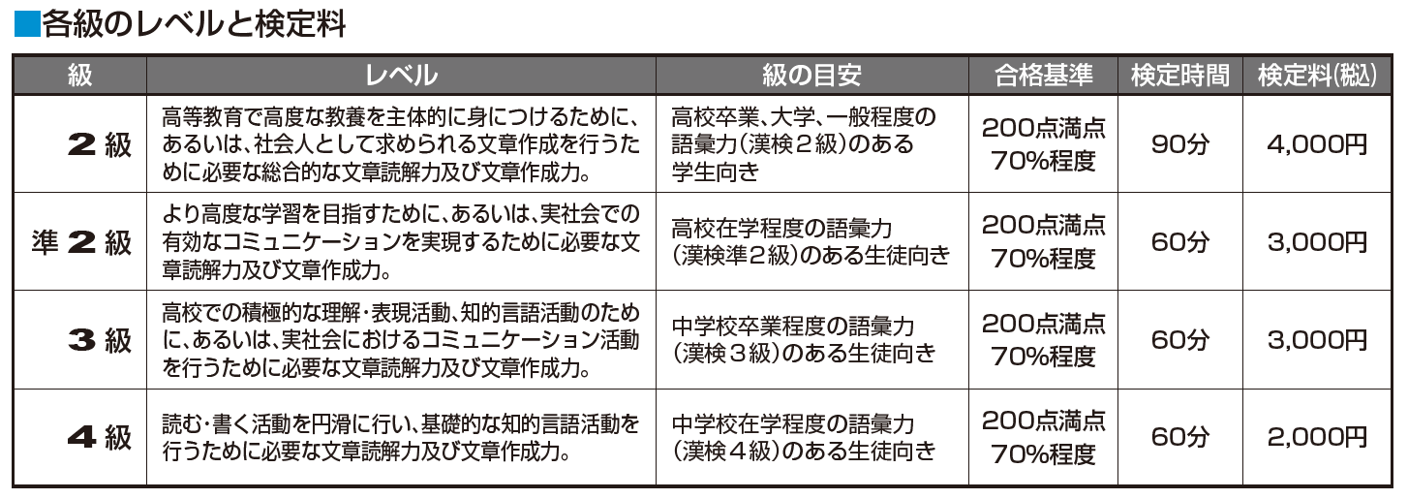
（団体名：●●）で「文章検」を受検できます
（団体名：●●）は（公財）日本漢字能力検定協会より、準会場として認定されています。
10名以上の志願者がいる場合、 通いなれた（団体名：●●）で文章検を受検できます。（団体名：●●）では、毎年●月と●月の●回実施しています。
どの級からでも受検できるので自分にあったペースで学習することができます。まずは、文章検ホームページの問題例をみて、受検する級を検討してみましょう。
（団体名：●●）での次回「文章検」実施のご案内
当校では年間●回程度、「文章検」を実施しています。
次回の検定については、以下のとおりです。
受検をご希望の方はお早めにお申し込みください。
■検定日 ●月●日（●）
■申込締切日 ●月●日（●）
■申込窓口 ●●まで
ここに貴団体の連絡先等を
自由にご入力ください。

